Slide 1








25.02.08
«Эксплуатация беспилотных авиационных систем»
СРОК ОБУЧЕНИЯ:
3 ГОДА 10 МЕСЯЦЕВ (НА БАЗЕ 9 КЛАССОВ)

Slide 2





Кто он?
Чем занимается?
/ 01
Подготовка БПЛА
к полётам
Составление
и выполнение полётных заданий
ОПЕРАТОР БЕСПИЛОТНЫХ ЛЕТАТЕЛЬНЫХ АППАРАТОВ
– это специалист, профессионально управляющий различными типами беспилотных воздушных судов (дронами), а также осуществляющий их техническое обслуживание и эксплуатацию
Дистанционное пилотирование БПЛА различных типов
Техническое обслуживание
и ремонт
БПЛА

Slide 3



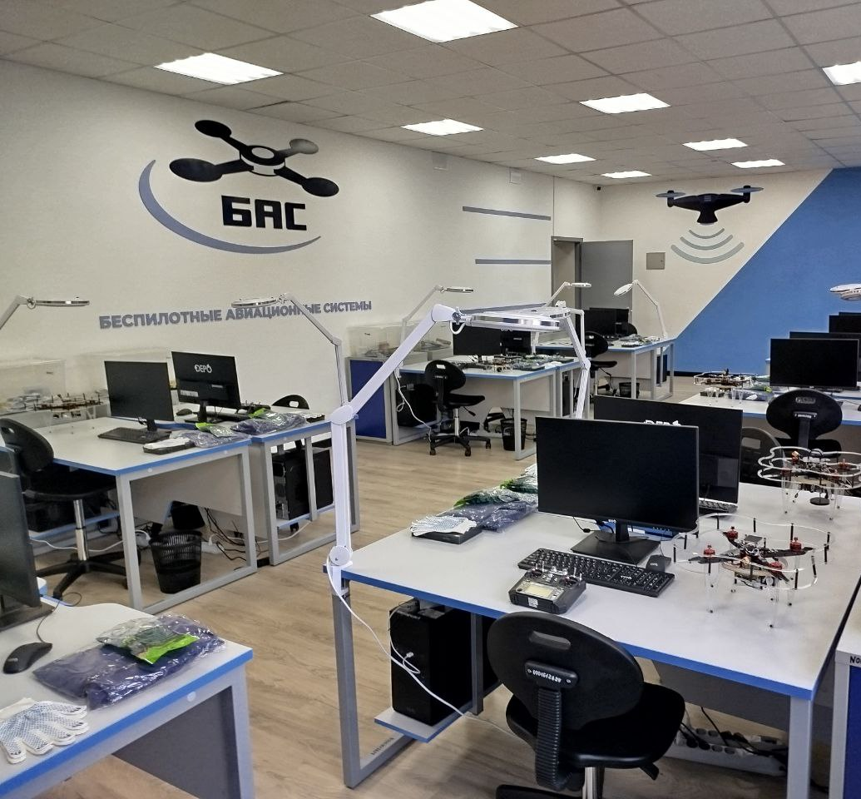


КОМПЕТЕНЦИЯ
ОПЕРАТОР БЕСПИЛОТНЫХ ЛЕТАТЕЛЬНЫХ АППАРАТОВ
/ 02
          Дистанционное пилотирование беспилотных воздушных судов самолетного типа
          Эксплуатация и техническое обслуживание функционального оборудования, полезной нагрузки беспилотного воздушного судна, систем передачи и обработки информации, иных электронных и цифровых систем, а также систем крепления внешних грузов.

Slide 4

ЧТО ИЗУЧАЕТ
«ОПЕРАТОР БЕСПИЛОТНЫХ ЛЕТАТЕЛЬНЫХ АППАРАТОВ»
Основы авиационной метеорологии
Основы аэродинамики и динамики полета
Безопасность полетов
Дистанционное пилотирование беспилотных воздушных судов самолетного типа
Дистанционное пилотирование беспилотных воздушных судов вертолетного типа
Дистанционное пилотирование беспилотных воздушных судов смешанного типа
Эксплуатация и техническое обслуживание функционального оборудования, полезной нагрузки беспилотного воздушного судна, систем передачи и обработки информации, иных электронных и цифровых систем, а также систем крепления внешних грузов
Дополнительный ПМ
«Технологии машинного обучения и искусственного интеллекта в платформе цифровой экономики»
Рабочая профессия «Оператор электронно-вычислительных
и вычислительных машин »
/ 03

Slide 5

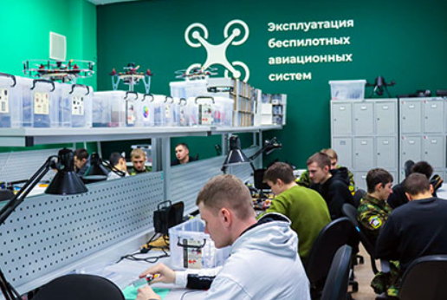

ГДЕ НУЖЕН ОПЕРАТОР БЕСПИЛОТНЫХ ЛЕТАТЕЛЬНЫХ АППАРАТОВ?
/ 04
        Выпускники специальности "Эксплуатация беспилотных авиационных систем«
        могут работать в различных сферах экономики, где требуется применение
        и обслуживание современных беспилотных авиационных технологий.
          Основные сферы включают:
Профессии для трудоустройства:
Авиационно-спасательные службы, МЧС, МВД
Научно-исследовательские и природоохранные институты
Картография, геодезия, сельское хозяйство
Центры аэрокосмического мониторинга
Инженерно-технические службы, коммерческие компании
Транспорт, охрана, патрулирование территорий, инспекция инфраструктуры и пр.
Профессия оператора БПЛА входит в ТОП-50 наиболее востребованных и перспективных на рынке труда, благодаря активному внедрению дронов в различные отрасли экономики и расширению сфер их применения

Slide 6


Производственная практика
ООО «ИРТ»
АО «НИИ» Солитон»
АО «БПО Прогресс»
ГУ «МЧС по РБ»
Карьерная карта

